Slide 1


Presentazione Proposte gruppo di lavoro:
Connessioni/Networking​
Mentee:
Martina Romani (Referente), Adriana Postiglione, Anna Giribono, Adelina D’Onorfrio.
​
Mentori:
Silvia Arezzini, Monica Pepe, Margherita Primavera, Barbara Sciascia
Coordinamento:
Angela Gargano, sabina pellizzoni

Slide 2

Da dove iniziare?
Iniziamo da NOI, dalle nostre necessità: Durante il percorso di mentoring è emersa chiaramente la mancanza e la necessità di costruire delle relazioni di confronto e condivisione con i colleghi e le colleghe dell’Ente.
CONNESSIONI
SORELLANZA
RICERCA DI COMUNITA’
RETI
FIDUCIA
LEGAMI
GENDER MENTORING PROGRAMME INFN
COSTRUZIONE COLLETTIVA
LUCE
COMUNITA’
COLLABORAZIONE
NETWORK
INCONTRO DI PERSONE DIVERSE
PARTECIPAZIONE ATTIVA
NETWORK EMOTIVO

Slide 3

Il manifesto della rete
La rete nasce con l'intento di promuovere e diffondere una cultura improntata alla parità, all’inclusione e al rispetto delle diversità all’interno dell’ente.
Obiettivi
Organizzare iniziative legate alle tematiche di genere e inclusione (seminari, etc).
Diffondere buone pratiche, conoscenze e iniziative legate alle tematiche di genere e inclusione e diversità.
Creare uno spazio di ascolto e confronto per raccogliere esigenze, vissuti e criticità delle persone all'interno dell’ente.
Offrire visibilità a problematiche ancora poco esplicitate e incoraggiare una presa di coscienza condivisa.
Costruire un gruppo di riferimento, formato da persone con diverse competenze, ruoli e sensibilità, capaci di stimolare e proporre cambiamento.

Slide 4

Il manifesto della rete
Cassa di risonanza: la rete fungerà da spazio di raccolta e amplificazione delle criticità, esperienze e istanze che emergono tra il personale, favorendo il dialogo con la direzione e le altre strutture di riferimento istituzionale (CUG; Consigliera di fiducia, Rappresentanti del personale, etc).
composizione
La rete sarà aperta e inclusiva, formata da:
Persone che hanno partecipato alle diverse edizioni del percorso di mentoring.
Personale, a qualsiasi livello, interessato ai temi trattati.
Figure che possano offrire un sostegno anche di natura istituzionale.
Il livello di partecipazione potrà variare in base alla disponibilità e agli interessi individuali.
Sarà previsto un gruppo di coordinamento (a rotazione), con compiti organizzativi e propositivi, per garantire continuità e operatività alle attività della rete.

Slide 5

Il manifesto della rete
Azioni
Le azioni saranno orientate al raggiungimento degli obiettivi sopra delineati e si concretizzeranno in iniziative di diversa natura, utilizzando strumenti già in possesso dell’INFN in stretta collaborazione con organismi pre-esistenti (gli eventi saranno pensati sia online che in presenza per dare la possibilità di partecipare anche a chi non ha fondi missione disponibili )
Proposte periodiche di iniziative:
Organizzazione di eventi, seminari, laboratori, campagne di sensibilizzazione, anche in collaborazione con altri enti o reti. (IN COLLABORAZIONE CON UFFICI FORMAZIONE).
Ritagliarsi degli spazio all’interno degli eventi istituzionali (open labs, notte della ricerca, etc). (IN COLLABORAZIONE CON UFFICI COMUNICAZIONE).

Slide 6
Il manifesto della rete
Azioni
Le azioni saranno orientate al raggiungimento degli obiettivi sopra delineati e si concretizzeranno in iniziative di diversa natura, utilizzando strumenti già in possesso dell’INFN in stretta collaborazione con organismi pre-esistenti (gli eventi saranno pensati sia online che in presenza per dare la possibilità di partecipare anche a chi non ha fondi missione disponibili )
Proposte periodiche di iniziative:
Organizzazione di eventi, seminari, laboratori, campagne di sensibilizzazione, anche in collaborazione con altri enti o reti. (IN COLLABORAZIONE CON UFFICI FORMAZIONE).
Ritagliarsi degli spazio all’interno degli eventi istituzionali (open labs, notte della ricerca, etc). (IN COLLABORAZIONE CON UFFICI COMUNICAZIONE).
Journal Club:
Organizzazione di momenti di lettura e discussione collettiva su articoli, libri o materiali rilevanti
sui temi di genere, inclusione, equità e rappresentanza.

Slide 7
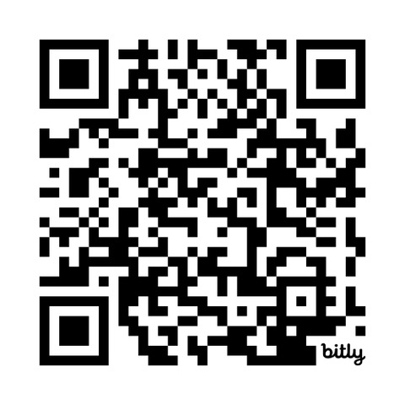
Il manifesto della rete
Lo spazio del mentoring:
  Utilizzare strumenti già presenti all’interno dell’INFN.
  Lavorare sul sito web del mentoring già esistente.
  Istituire un canale mentoring sulla piattaforma PAUSA CAFFE’ INFN per raccontare esperienze, offrire spunti e diffondere strumenti per il mentoring e il supporto reciproco.
  Spazio della rete a servizio della carriera (Organizzazione di conferenze, etc);
  Scambio anche con personale tecnico-amministrativo non iscritto al corso di formazione mentoring.

Slide 8
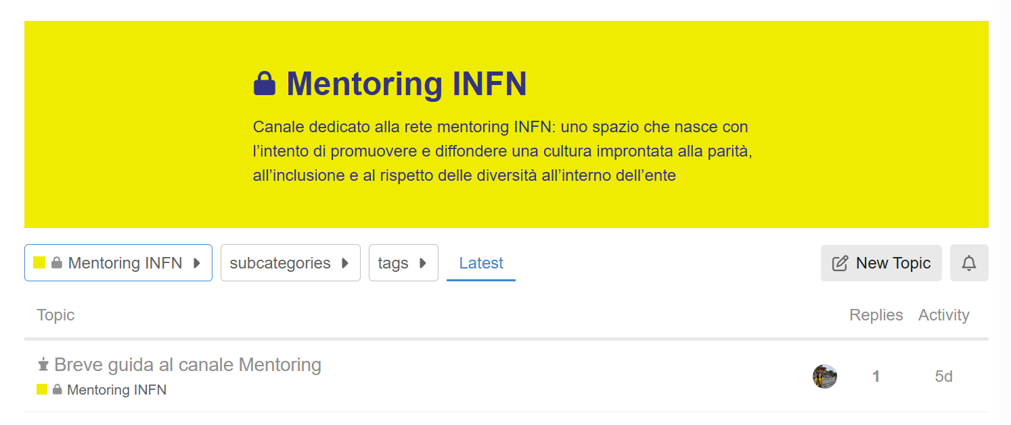
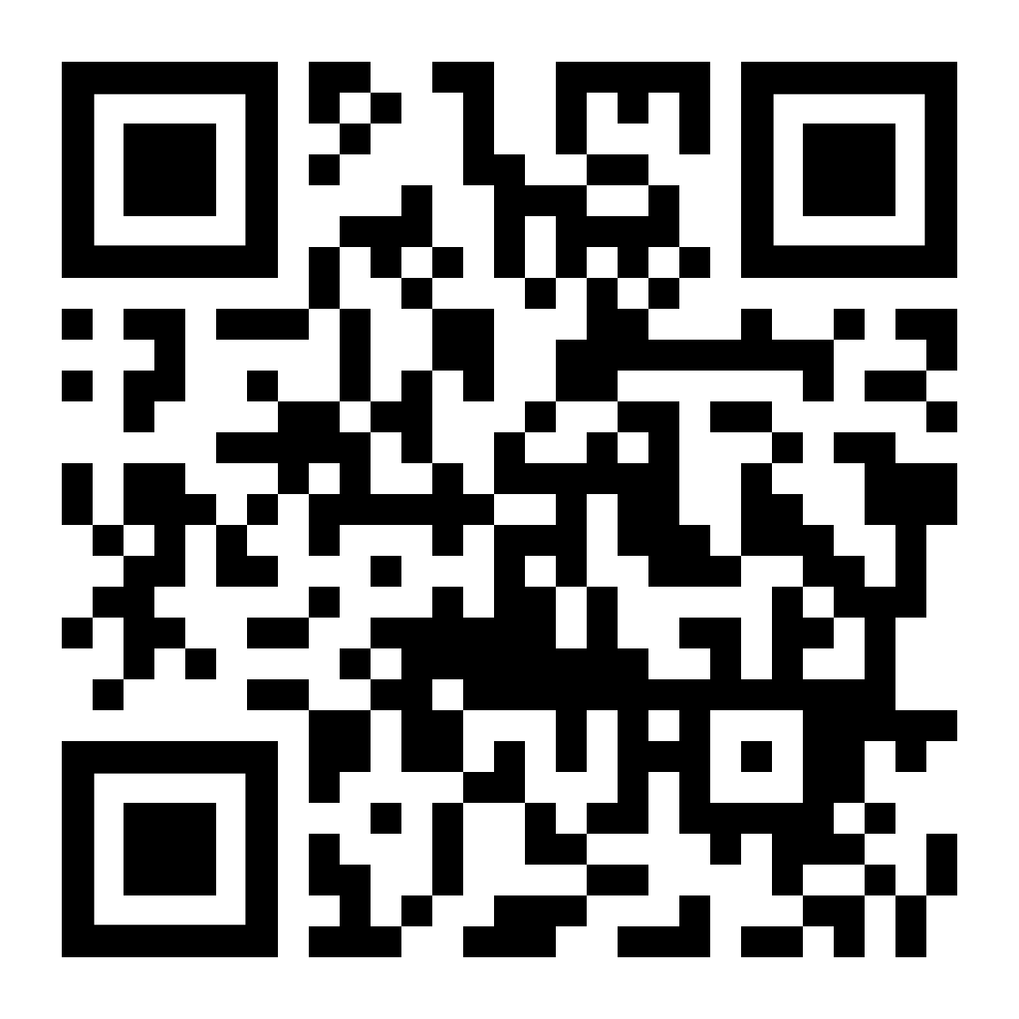

Creiamo il nostro spazio: pausa caffe’ infn
Pausa Caffè è uno spazio informale di libera discussione, aperto a tutti i dipendenti e associati INFN che desiderano condividere attivamente conoscenza, esperienze e interessi su varie tematiche → https://pausacaffe.infn.it/.
per unirsi al gruppo:
https://pausacaffe.infn.it/g/mentoring
per esplorare la categoria:
https://pausacaffe.infn.it/c/mentoring-infn/38
info su pausa caffe:
https://pausacaffe.infn.it/pub/breve-guida-a-pausa-caffe
In collaborazione e con il supporto tecnico di
Alessandra Casale (LNGS) e Silvia Arezzini (Pisa).

Slide 9
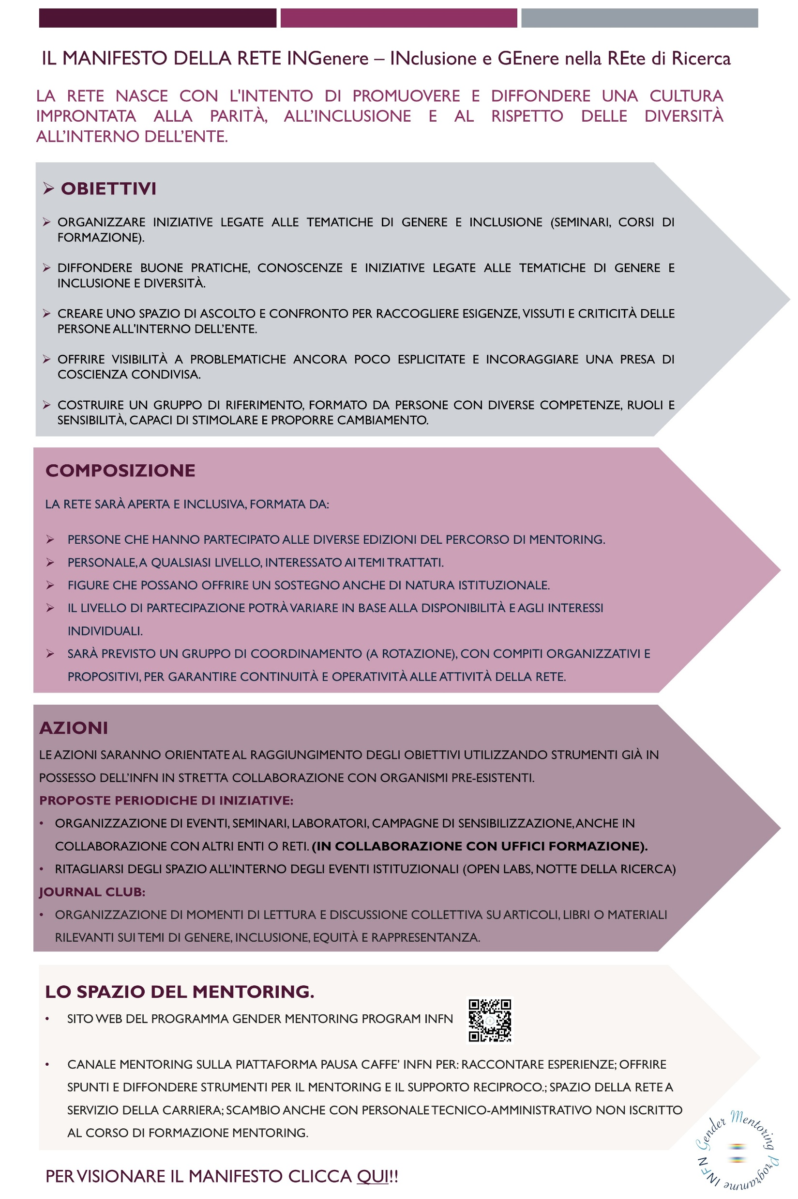
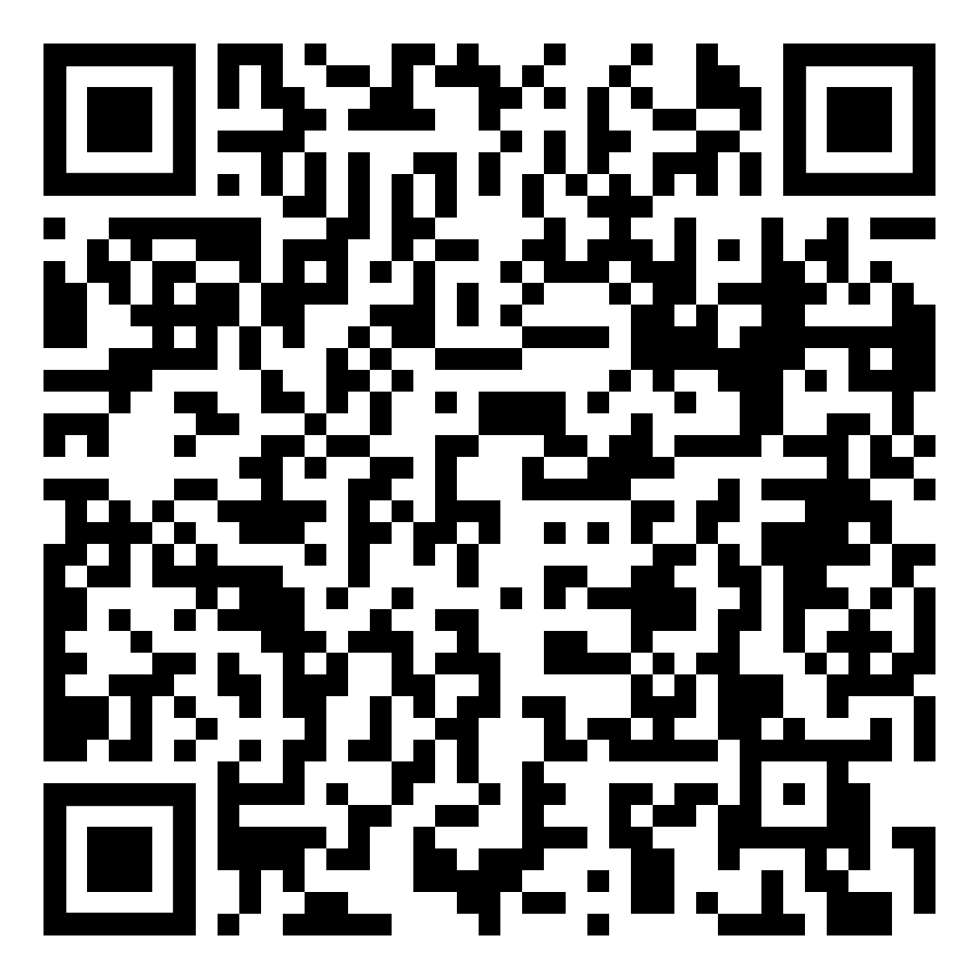
IL MANIFESTO DELLA RETE:
LA NOSTRA PROPOSTA
Per leggerlo, contribuire, informarsi, visionarlo, consultare questo link:

Slide 10
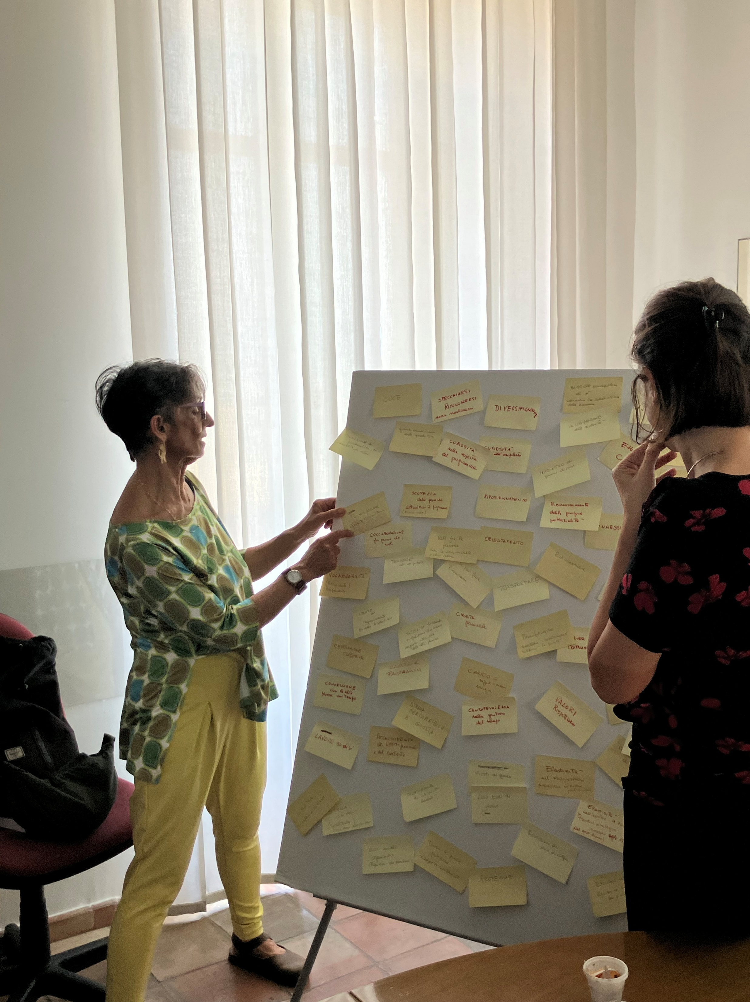
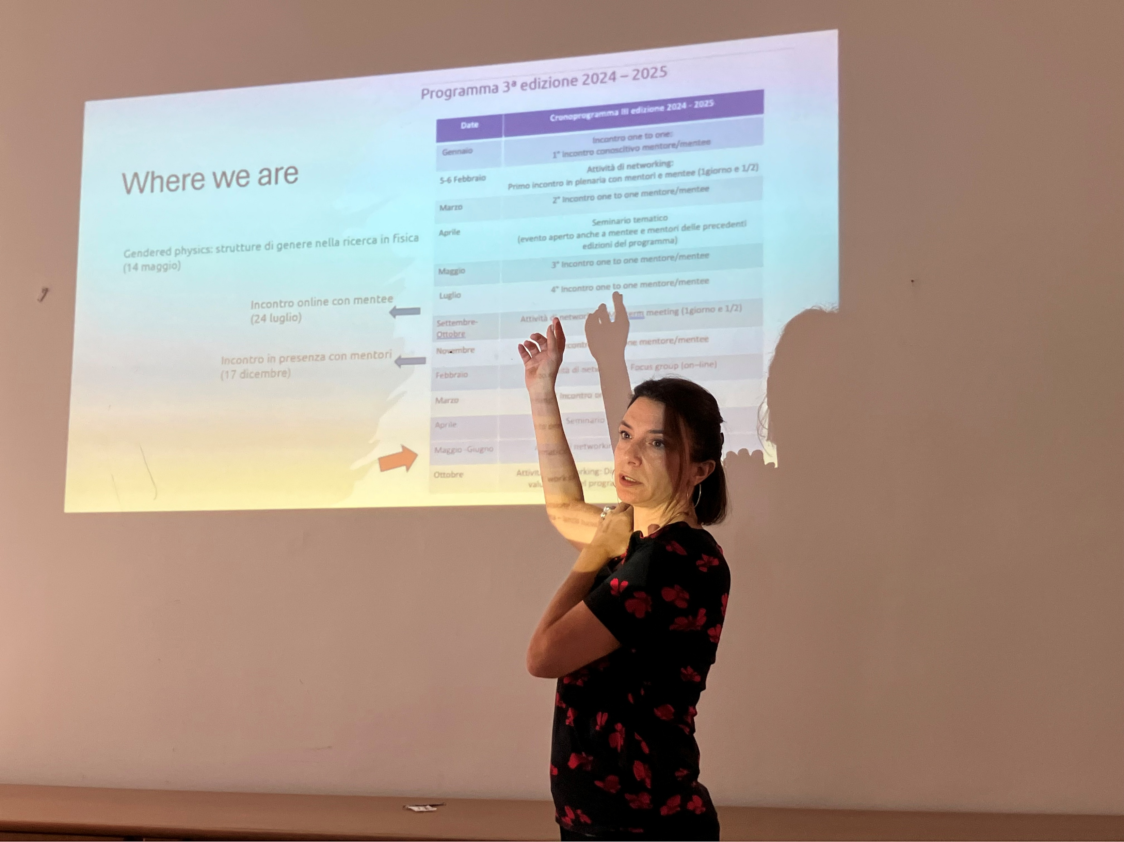
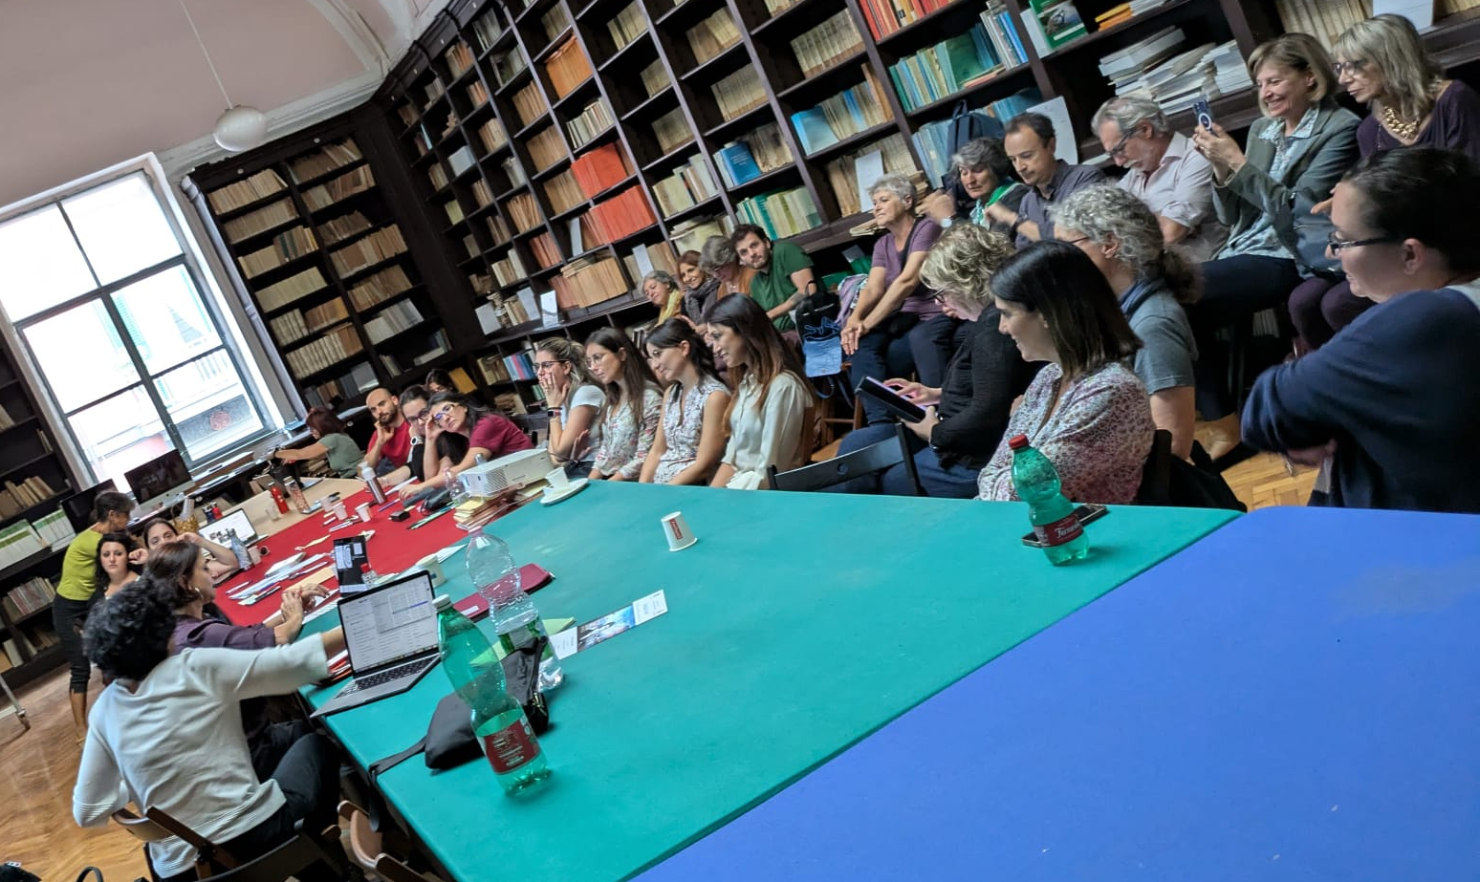
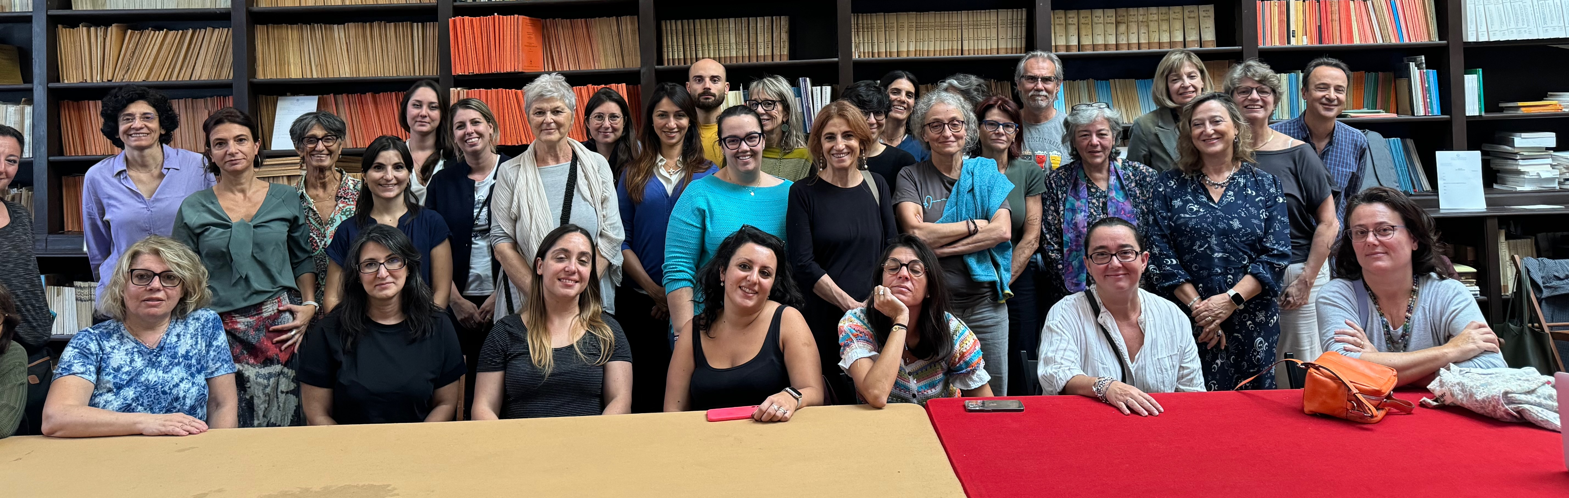
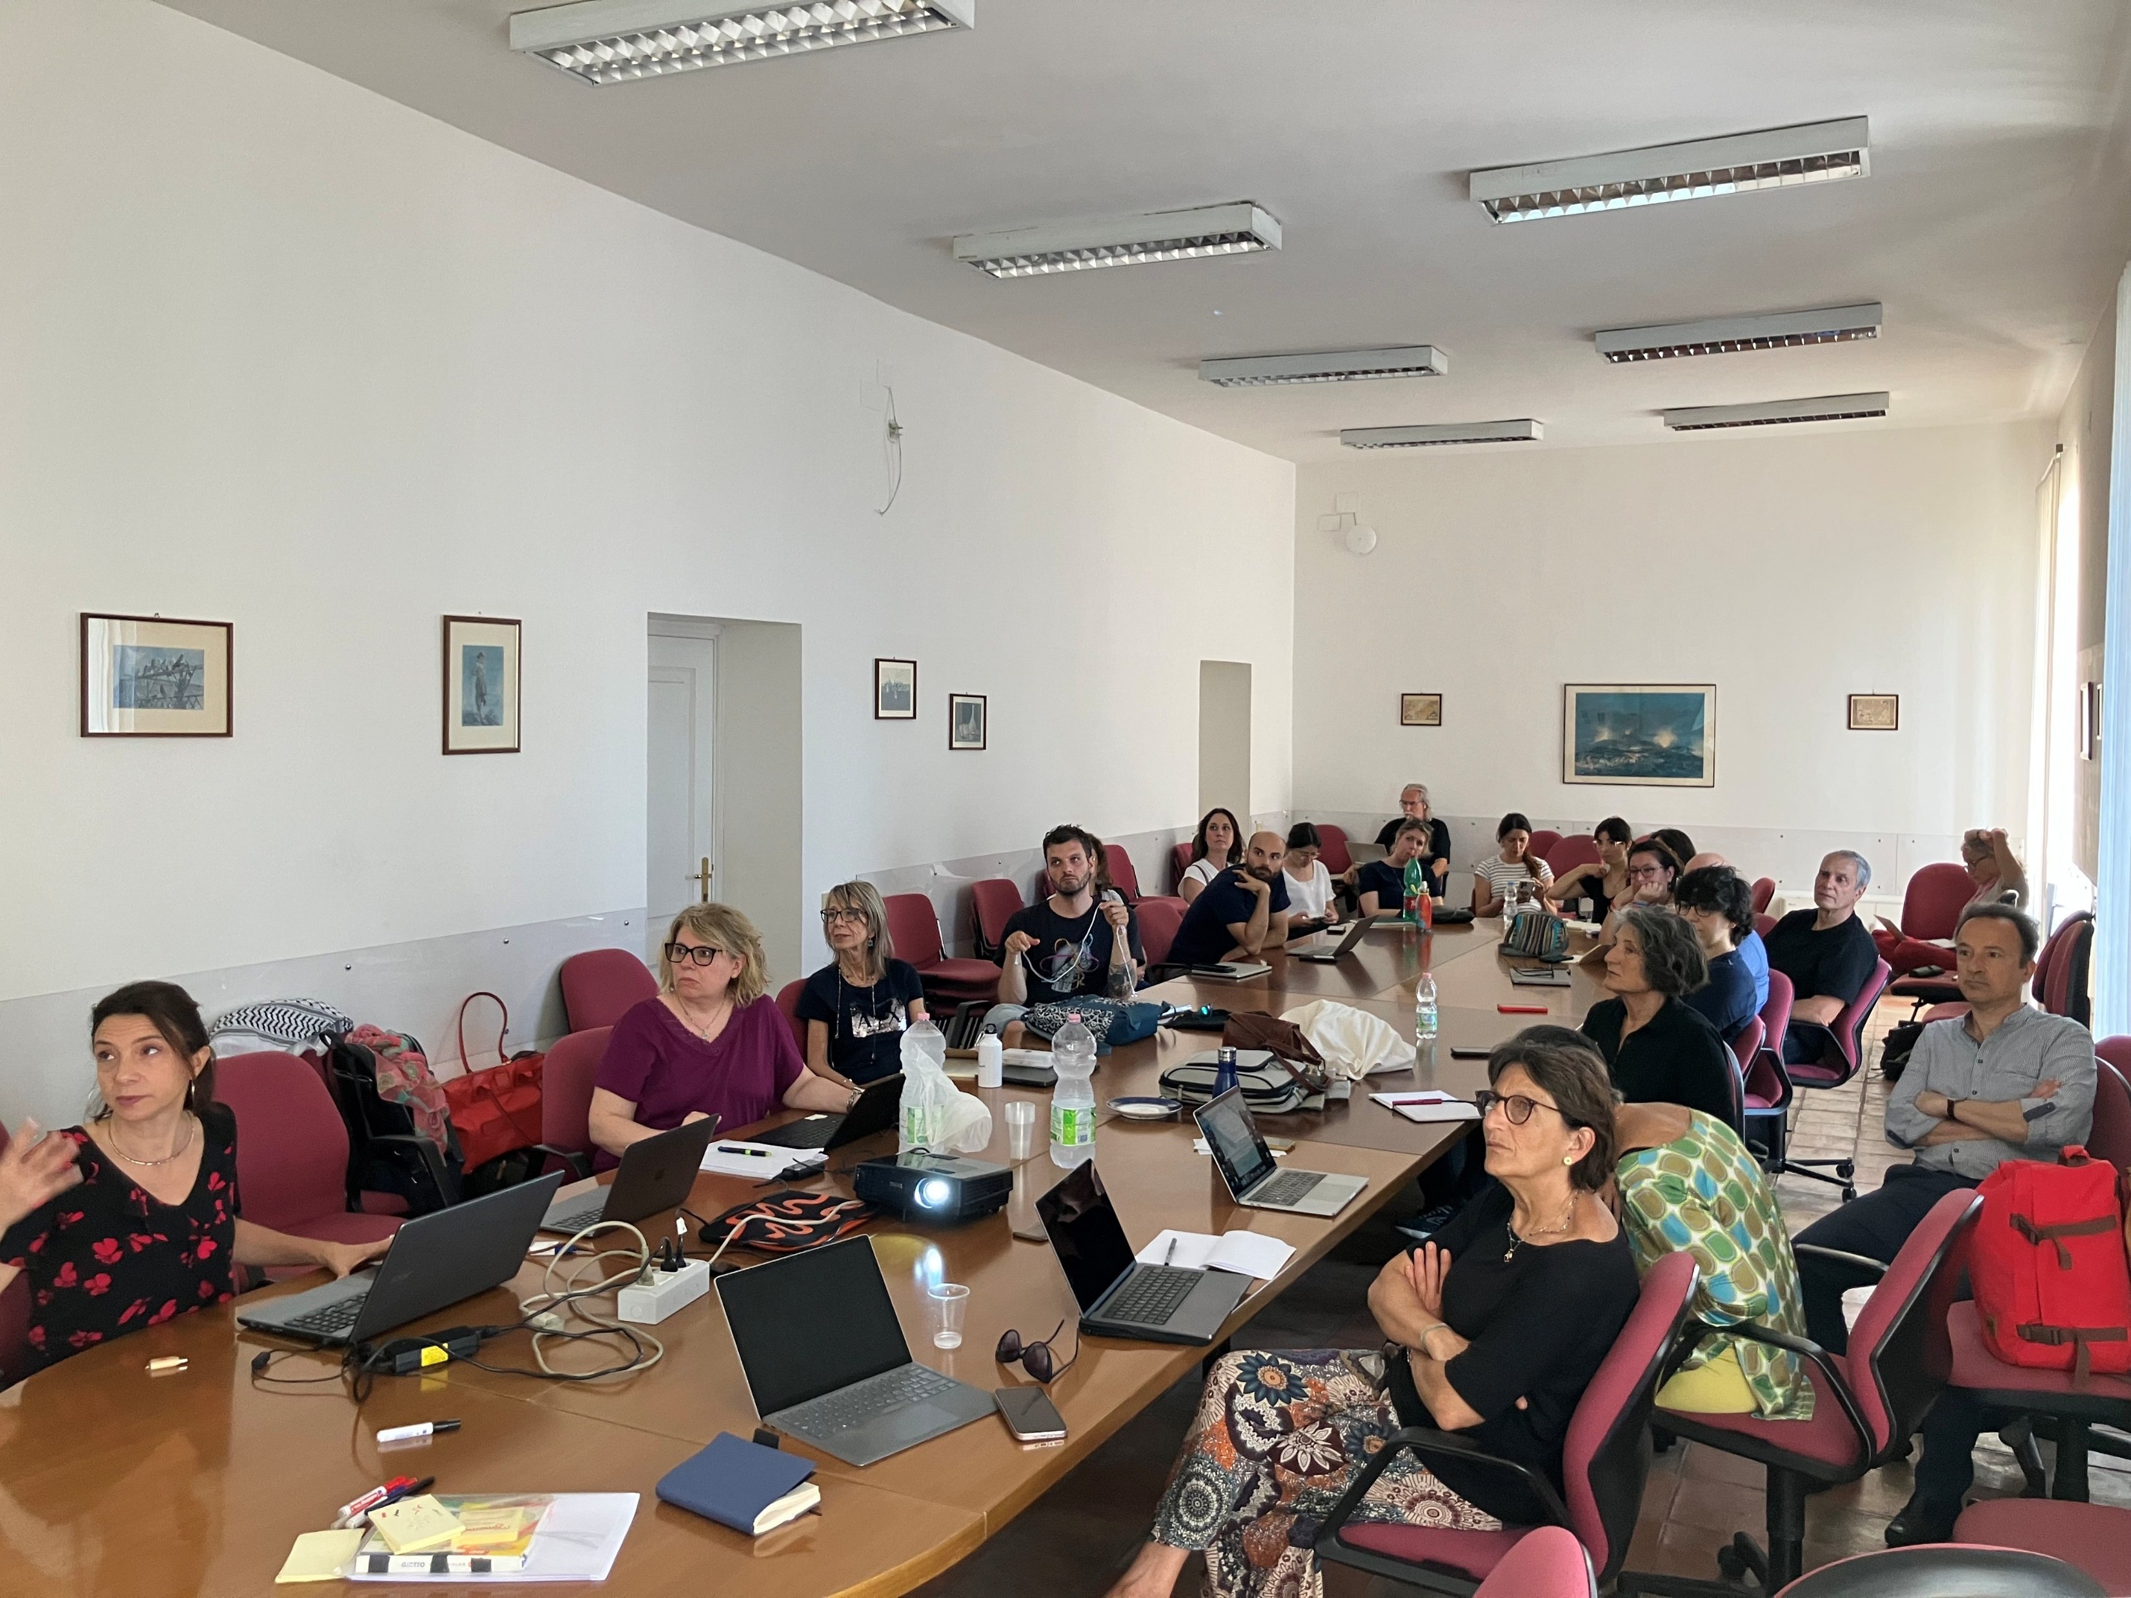
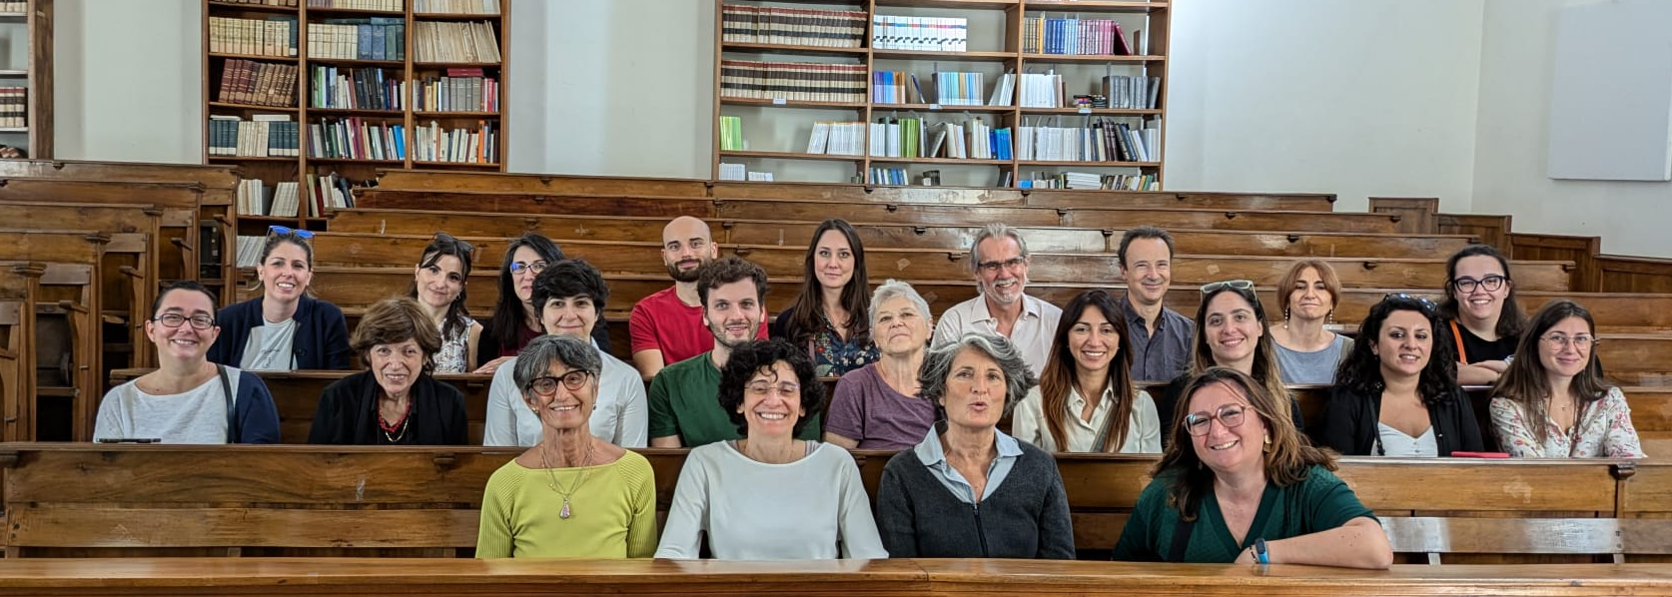
GRAZIE PER L’ATTENZIONE E LA PARTECIPAZIONE!!

